Slide 1
JORNADA TÉCNICA DE FORMACIÓN Y CAPACITACIÓN
Control de Gestión de RHS
CARMEN GLORIA CARREÑO
Profesional Departamento de Estudios, Planificación y Control de Gestión
División de Gestión de Personas
Subsecretaría de Redes Asistenciales

Slide 2

Control de Gestión:
Conceptos y contexto

Slide 3
¿Qué es el Control de Gestión?
Mitos y realidades
MITO 1
REALIDAD
Control de Gestión es un sistema que controla la ejecución del plan
El proceso de controlar las acciones planificadas y sus resultados forma parte del control de gestión moderno, no obstante éste se orienta a incidir en el tiempo presente para la obtención del resultado futuro, de manera de aumentar la probabilidad que, al momento de controlar efectivamente los resultados, se cumplan los objetivos trazados, por lo cual forma parte del ciclo de planificación

Slide 4
¿Qué es el Control de Gestión?
Mitos y realidades
MITO 2
REALIDAD
Control de Gestión es sinónimo de Índices de Gestión
Los indicadores de gestión constituyen una parte muy medular del control de gestión, pero supera lo que las mediciones puedan aportar. Es un sistema de dirección integrado, el cual involucra índices como un elemento importante, pero también considera otros aspectos relevantes.

Slide 5
¿Qué es el Control de Gestión?
Mitos y realidades
MITO 3
REALIDAD
Control de Gestión es para los niveles directivos máximos de las organizaciones.
Esta herramienta de gestión presta una ayuda significativa a los niveles directivos y superiores de las organizaciones. No obstante, el sistema de control de gestión será defectuoso o limitado en la medida que sólo quede en los niveles altos sin bajar a los niveles intermedios y operativos de la organización, siendo éste último el camino para alinear la acción institucional con sus objetivos fundamentales.

Slide 6
Definición de Control de Gestión
Es un sistema estructurado y definido, cuantitativamente orientado, que está basado en estándares de desempeño con el objeto de monitorear y comparar los resultados reales de manera de ajustar las acciones futuras de la organización. ( José Rivera, Escuela de Administración, PUC.)

Slide 7

Características de un Control de Gestión Sencillo, Eficiente y Fácil
Actuar
Planificar
Qué hacer?
Hacer
Verificar
¿Las cosas pasaron según se planificaron?
Cómo hacerlo?
¿Cómo mejorar la próxima vez?
¿Cómo enmendar el rumbo?
Hacer lo planificado
Establecer mesas de trabajo con el equipo técnico y directivo, para compartir los resultados, profundizar en las desviaciones y proponer mejoras propuestas para lograr los objetivos y metas propuestas por cada institución.

Slide 8
Control de Gestión Gubernamental Ciclo Presupuestario

Slide 9
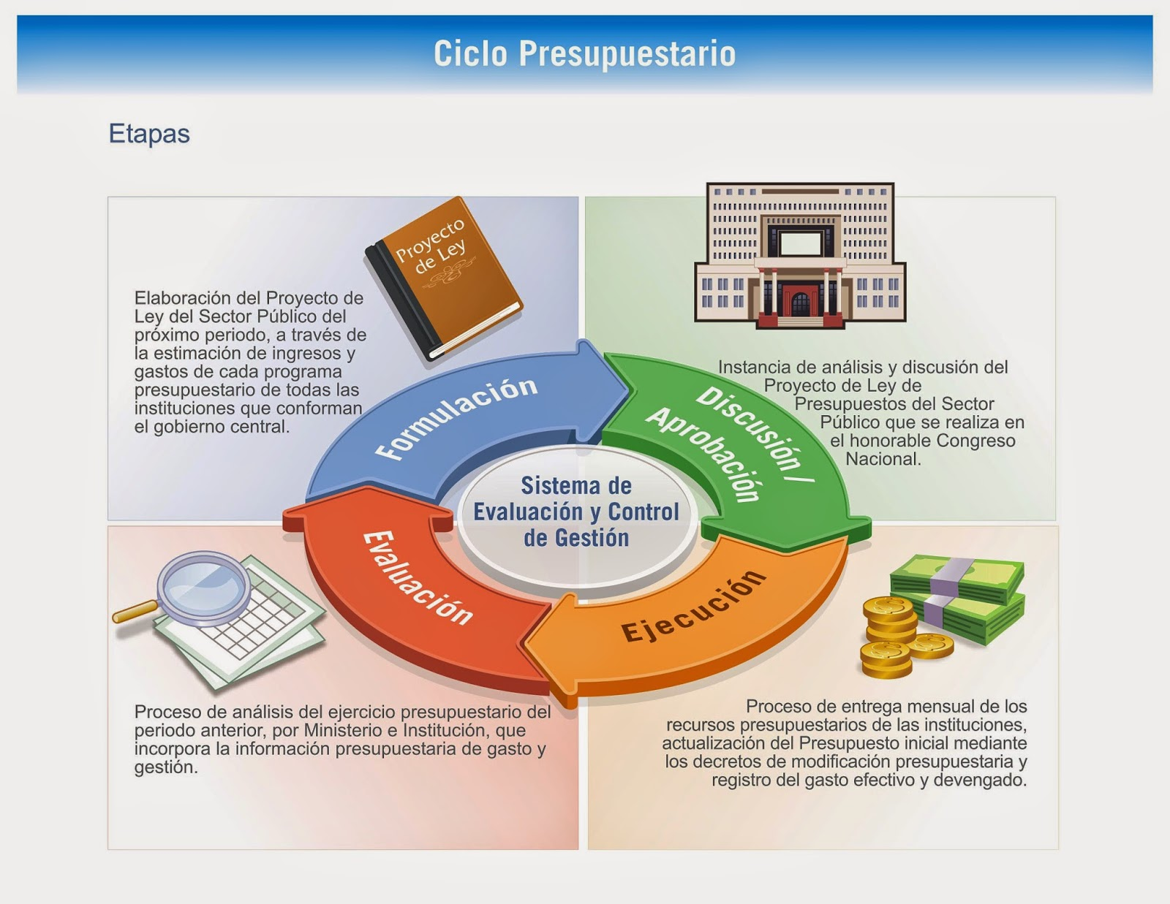
Control de Gestión Gubernamental: Presupuestos por resultados
Sistema de Control de Gestión Gubernamental es el centro del ciclo presupuestario y tiene como objetivo generar información de desempeño e introducir prácticas para mejorar la calidad del gasto público, apuntando a la eficiencia en la asignación y uso de los recursos, así como el fortalecimiento de los programas y administración de las finanzas públicas

Slide 10
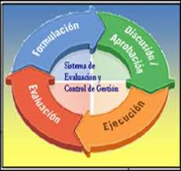
SISTEMA DE EVALUACIÓN GUBERNAMENTAL
Evaluaciones de programas gubernamentales
Evaluaciones de impacto
Evaluaciones comprehensivas del gasto
DEFINICIONES ESTRATÉGICAS
INDICADORES DE DESEMPEÑO
PRESENTACIÓN DE PROGRAMAS AL PRESUPUESTO
BALANCE DE GESTIÓN INTEGRAL
MECANISMOS DE INCENTIVO REMUNERACIONAL INSTITUCIONAL
Programa de Mejoramiento de la Gestión (PMG)
Ley Médica

Slide 11
Control de Gestión: Principales instrumentos Subsecretaría de Redes Asistenciales
Los compromisos de gestión involucran a los diferentes niveles de la Red Asistencial y se reflejan en instrumentos de monitoreo y reportabilidad, que abarcan el quehacer de todas las Divisiones de la Subsecretaria de Redes Asistenciales. Los ámbitos de medición estratégicos son:
Programa de Mejoramiento de la Gestión (PMG-Indicadores H)
Programas Sociales (Ministerio de Desarrollo Social)
Plan de Gobierno 2018-2022
Plan Nacional de Derechos Humanos
Estrategia Nacional de Salud (ENS)
Compromisos de Gestión Servicios de Salud (COMGES)
Indicadores Alta Dirección Pública (1er Nivel Jerárquico)
Metas Sanitarias Leyes 18.834, 19.664, 20.707.
Glosas Presupuestarias Ley de Presupuesto.
Instrumento de Evaluación EAR
Indicadores GRD Hospitales Servicios de Salud
Balance Score Card
Junio-Julio
Septiembre-Noviembre
Análisis Preparación y Formulación Interna de Presupuesto 2019
Primera quincena de junio 2018
App. 380
Indicadores a medir
Enero - Diciembre

Slide 12
Gestión de los SS y reportabilidad central
HACIENDA | MIDESO | SEGPRES | DNSC | JUSTICIA | MINSAL
Programa de Mejoramiento de la Gestión (PMG-Indicadores H) Glosas Presupuestarias Ley de Presupuesto. | Programas Sociales (Ministerio de Desarrollo Social) | Plan de Gobierno 2018-2022 | Indicadores Alta Dirección Pública (1er Nivel Jerárquico) | Plan Nacional de Derechos Humanos | Estrategia Nacional de Salud (ENS) Compromisos de Gestión Servicios de Salud (COMGES) Metas Sanitarias Leyes 18.834, 19.664, 20.707. Instrumento de Evaluación EAR Indicadores GRD Hospitales Servicios de Salud Balance Score Card
Junio-Julio
Septiembre-Noviembre
Análisis Preparación y Formulación Interna de Presupuesto 2019
Primera quincena de junio 2018
Enero - Diciembre

Slide 13


